Slide 1
BANCO DE DADOS Normalização I
Clovis Holanda
clovishn@gmail.com
2022.1

Slide 2
MOTIVAÇÃO
No projeto de um Banco de Dados
identificar dados e estruturá-los a fim de representar eficientemente o mundo real.
Normalização → auxilia na obtenção de tabelas bem projetadas
A normalização é necessária, embora não suficiente, para um bom projeto relacional.

Slide 3
MOTIVAÇÃO ...
Um bom projeto de um esquema de E/R, e seu consequente mapeamento para um esquema relacional praticamente deixa o esquema normalizado.
Assim, utiliza-se a normalização, apenas para validar um projeto relacional.

Slide 4
OBJETIVOS GERAIS
Organizar os dados de modo que eles possam ser representados em tabelas, onde cada atributo seja atômico.
Garantir que os itens de dados estejam associados com as chaves corretas, minimizando a redundância dos dados.

Slide 5
Normalização
Converte progressivamente uma tabela em tabelas de grau e cardinalidade menores até que pouca ou nenhuma redundância de dados exista
Se a normalização é bem sucedida:
o espaço de armazenamento dos dados diminui
a tabela pode ser atualizada com maior eficiência.

Slide 6
HABILIDADES-ESPORTIVAS
Identidade | Nome | Endereço | Habilidades
8795835 | Guga | Curitiba | Futebol
8795835 | Guga | Curitiba | Voleibol
8795835 | Guga | Curitiba | Basquete
8795835 | Guga | Curitiba | Tênis
8795835 | Guga | Curitiba | Atletismo

Slide 7
DIAGNÓSTICO
Tabela mal projetada
Redundâncias desnecessárias
Geram anomalias
Se o Guga mudar de endereço?
Anomalia de Atualização
Um novo esporte para o Guga?
Anomalia de Inclusão
Excluir o Guga do BD?
Anomalia de Remoção

Slide 8
IDEALMENTE
HABILIDADES-ESPORTIVAS
Identidade | Nome | Endereço | Habilidades
87958835 | Guga | Curitiba | {Futebol, Voleibol, Basquete, Atletismo, Tênis}
Mas isso não é tabela (Modelo Relacional)
O atributo habilidade não é atômico

Slide 9
O QUE FAZER?
O que fazer, usando o modelo relacional?
Identidade | Nome | Endereço
8795835 | Guga | Curitiba
........ | ........ | ........
HABILIDADES
Identidade | Habilidades
8795835 | Futebol
8795835 | Voleibol
8795835 | Basquetebol
8795835 | Atletismo
8795835 | Tênis
ESPORTISTAS

Slide 10
Processo de normalização
Gradativamente retira das relações do esquema as dependências funcionais indesejáveis.
Cada um dos passos do processo coloca a relação em uma das formas normais.
Toda tabela deve ser “minimamente” normalizada (1FN)

Slide 11
Processo de normalização
Uma forma normal é um conjunto de regras que uma tabela deve obedecer.

Slide 12
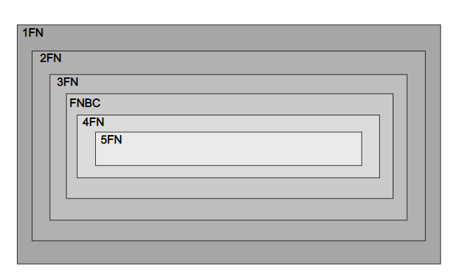
Níveis de Normalização
Relações Não Normalizadas

Slide 13
Normalização
Uma tabela não normalizada (ÑN), que não satisfaz a primeira regra (1FN) contém valores de atributos não atômicos (compostos ou multivalorados), isto é, contém tabelas embutidas ou listas.
No exemplo abaixo existe uma atributo composto (tabela embutida)
PROJ(CODPROJ, TIPOPROJ, DESCR, (NOEMP, NOME, CAT, SAL, DATAINICIO, TEMPOALOC))

Slide 14
CODIGO PROJETO | TIPO PROJETO | DESCRI- ÇÃO
LSC001 | Novo Desenv. | Sistem. Estoque
PAG02 | Manuten- ção | xx
EMPREGADO
NEm | Nome | Cat | Sal | DatIni | TempAloc
2146 | João | A1 | 4 | 1/11/91 | 24
3145 | Silvio | A2 | 4 | 2/10/91 | 24
6126 | José | B1 | 9 | 3/10/92 | 18
1214 | Carlos | A2 | 4 | 4/10/92 | 18
8191 | Mário | A1 | 4 | 1/11/92 | 12
8844 | Mário | A1 | 4 | 1/05/93 | 12
4112 | João | A2 | 4 | 4/01/91 | 24
6126 | José | B1 | 9 | 1/11/92 | 18

Slide 15
Normalização: 1FN
Definição:
Uma relação está na Primeira Forma Normal se todos os atributos que a compõem são atômicos.
A relação não deve conter outras relações (outras tabelas embutidas).
Todos seus atributos devem ser monovalorados, isto é, não deve conter atributos multivalorados.

Slide 16
Normalização: 1FN
Passagem à 1FN:
- para cada tabela embutida inclusive a mais externa, é criada uma tabela na 1FN que contém:
as chaves primárias de cada tabela externa à tabela embutida
os atributos da própria tabela embutida
- são definidas as chaves primárias das tabelas na 1FN.

Slide 17
Normalização: 1FN
Primeiro passo: subdivisão em tabelas
Tabela 1
PROJ (CODPROJ, TIPO PROJ, DESCR)
Tabela 2
PROJEMP(CODPROJ, NOEMP, NOME, CAT, SAL, DATAINICIO, TEMPOALOC)

Slide 18
Normalização: 1FN
1FN: IDENTIFICAÇÃO DE CHAVES
Tabela 1
a chave primária é a chave da tabela externa na forma ÑN
PROJ(CODPROJ, TIPOPROJ, DESCR)

Slide 19
Normalização: 1FN
Tabela 2
o atributo NOEMP é a chave da tabela embutida original, assim, faz parte da chave primária.
Verifica-se que, no documento, um valor de NOEMP aparece associado a muitos valores de CODPROJ, se sim, CODPROJ faz parte da chave primária.
PROJEMP(CODPROJ, NOEMP, NOME, CAT, SAL, DATAINICIO, TEMPOALOC)

Slide 20
Proj
CodProj | Tipo | Descr
LSC001 | Novo Desenv. | Sistema de Estoque
PAG02 | Manutenção | Sistema de RH

Slide 21
ProjEmp
CodProj | CodEmp | Nome | Cat | Sal | DataIni | TempAl
LSC001 | 2146 | Joao | A1 | 4 | 1/11/91 | 24
LSC001 | 3145 | Silvio | A2 | 4 | 2/10/91 | 24
LSC001 | 6126 | Jose | B1 | 9 | 3/10/92 | 18
LSC001 | 1214 | Carlos | A2 | 4 | 4/10/92 | 18
LSC001 | 8191 | Mario | A1 | 4 | 1/11/92 | 12
PAG02 | 8191 | Mario | A1 | 4 | 1/05/93 | 12
PAG02 | 4112 | Joao | A2 | 4 | 4/01/91 | 24
PAG02 | 6126 | Jose | B1 | 9 | 1/11/92 | 12

Slide 22
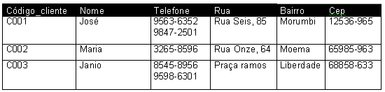
Exercícios 1FN

Slide 23
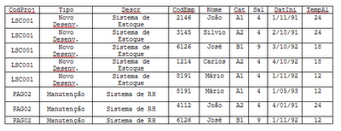
Exercícios 1FN

Slide 24
Teoria das Dependências
Dependência Funcional (DF)
Sejam R(A₁, A₂, ..., A_{n}) e X, Y contidos em {A₁,A₂,..., A_{n}} diz-se que:
existe uma Dependência Funcional de X para Y
(X Y) se somente se, em R, a um valor de X corresponde um e um só valor de Y.
Ex: Num-cad Nome

Slide 25
Teoria das Dependências
X → Y
Lê - se:
X funcionalmente determina Y
Y é funcionalmente dependente de X
Y é função de X
X ou Y podem ser um conjunto de atributos

Slide 26
Teoria das Dependências
Código
......
Salário
E1
10
E3
10
E1
10
E2
5
E3
10
E2
5
E1
10
Lê - se:
Código funcionalmente determina Salário
Salário é funcionalmente dependente de Código

Slide 27
Normalização: 2 FN
Definição:
Uma relação está na Segunda Forma Normal se ela está na 1NF e todo atributo não-chave primária é plenamente dependente de toda a chave primária e não de apenas parte dela.

Slide 28
Normalização: 2 FN
Toda tabela 1 FN que possui uma chave primária composta de um atributo somente já encontra-se na 2FN.
Assim, ao passar para a 2 FN é necessário considerar apenas tabelas que tenham:
chave primária composta
pelo menos um atributo não chave.

Slide 29
Normalização: 2 FN
Para tabelas com chave primária composta e atributos não chaves:
criar uma tabela na 2 FN com as chaves primária da tabela na 1 FN
Para cada atributo não chave fazer a pergunta: “o atributo depende de toda a chave ou de parte dela?”
Caso o atributo depende de toda a chave, copiar o atributo para a 2FN
caso o atributo depende de parte da chave:
criar uma tabela na 2FN que tenha como chave a parte da chave da qual o atributo depende
copiar o atributo dependente para a tabela criada.

Slide 30
Normalização: 2 FN
Exemplo
Tabela 1
1FN
PROJ(CODPROJ, TIPOPROJ, DESCR)
2FN
A tabela possui uma chave primária simples, é transcrita para a 2FN
PROJ( CODPROJ, TIPOPROJ, DESCR)

Slide 31
Normalização: 2 FN
Tabela 2
1FN
PROJEMP(CODPROJ, NOEMP, NOME, CAT, SAL, DATAINICIO, TEMPOALOC)
2FN
Nome: depende apenas de parte da chave (NOEMP)
Cat: depende apenas de parte da chave (NOEMP)
Datainicio depende de toda a chave
tempoaloc depende de toda a chave
PROJEMP(CODPROJ, NOEMP, DATAINICIO, TEMPOALOC)
EMP(NOEMP, NOME, CAT, SAL)

Slide 32
Emp
CodEmp | Nome | Cat | Sal
2146 | Joao | A1 | 4
3145 | Silvio | A2 | 4
6126 | Jose | B1 | 9
1214 | Carlos | A2 | 4
8191 | Mario | A1 | 4
4112 | Joao | A2 | 4

Slide 33
ProjEmp
CodProj | CodEmp | DataIni | TempAl
LSC001 | 2146 | 1/11/91 | 24
LSC001 | 3145 | 2/10/91 | 24
LSC001 | 6126 | 3/10/92 | 18
LSC001 | 1214 | 4/10/92 | 18
LSC001 | 8191 | 1/11/92 | 12
PAG02 | 8191 | 1/05/93 | 12
PAG02 | 4112 | 4/01/91 | 24
PAG02 | 6126 | 1/11/92 | 12

Slide 34
Resumo
ÑN
PROJ(CODPROJ, TIPOPROJ, DESCR, (NOEMP, NOME, CAT, SAL, DATAINICIO, TEMPOALOC))
1 FN
PROJ(CODPROJ, TIPOPROJ, DESCR)
PROJEMP(CODPROJ, NOEMP, NOME, CAT, SAL, DATAINICIO, TEMPOALOC)
2 FN
PROJ( CODPROJ, TIPOPROJ, DESCR)
PROJEMP(CODPROJ, NOEMP, DATAINICIO,
TEMPOALOC)
EMP(NOEMP, NOME, CAT, SAL)

Slide 35
BANCO DE DADOS Normalização I
Clovis Holanda
clovishn@gmail.com
2022.1

